Slide 1

第四章 会计凭证

Slide 2

目录
1
单会计凭证概述此处添加标题
2
原始凭证添加标题
3
记账凭证
4
会计凭证的保管

Slide 3
4.1 会计凭证概述
会计凭证是用来记录经济业务的发生和完成情况，明确经济责任，作为记账依据的书面证明。
作用：
1.反映各项经济业务的完成情况；
2.监督经济业务的合理、合法性；
3.加强经济责任制；
4.作为记账的依据。

Slide 4
会计凭证按照填制的程序和用途，可以分为原始凭证和记账凭证。

Slide 5
4.2 原始凭证
原始凭证（Source Document）是用来记载经济业务的发生和完成情况，并作为记账原始依据的会计凭证，又称单据。
但原始凭证不一定都是会计凭证。

Slide 6
4.2.1 种类
按照原始凭证的来源，可分为：
（1）自制原始凭证：如收料单、领料单、商品入库单等。
（2）外来原始凭证：如购货发票、付款时取得的收据等。
原始凭证汇总表是自制的原始凭证。

Slide 7
按照填制方法，可以分为：
（1）一次凭证：如购物发票，领料单等
（2）累计凭证：限额领料单

Slide 8
4.2.2 原始凭证的内容
原始凭证的名称
填制单位或部门的名称
填制日期和凭证编号
接受凭证的单位名称
经济业务的内容摘要
经济业务的实物数量、单价和金额
填制单位和经办人的签名或盖章

Slide 9
4.2.3 原始凭证的填制
填制的要求：
（1）真实可靠
（2）内容完整
（3）填制及时

Slide 10
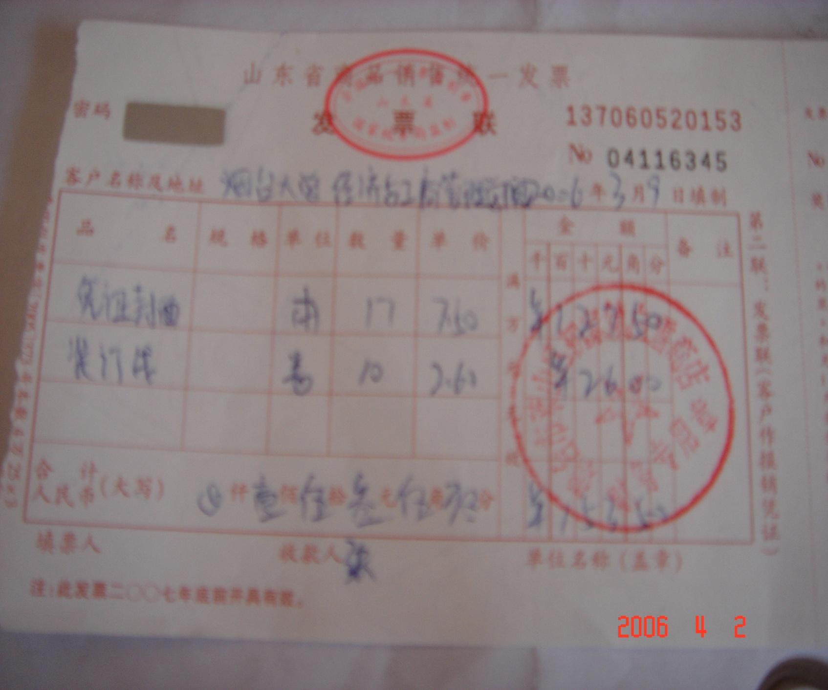

Slide 11
材料费用分配表
车间或部门称 |  |  | 2004年5月
分配对象 （应借科目） |  | 直接耗费（计划价格）(元) | 共同耗用 |  | 材料费用合计（计划价格） （元） | 材料成本差异 （-1%） （元）
 |  |  | 定额消耗量(千克) | 分配金额(分配率0.9)
基本生产成本 | A产品 | 33000 | 30000 | 27000 | 60000 | -600
 | B产品 | 19500 | 15000 | 13500 | 33000 | -330
 | 小计 | 52500 | 45000 | 40500 | 93000 | -930
辅助生产成本 | 机修车间 | 4500 |  |  | 4500 | - 45
制造费用 | 基本车间 | 5550 |  |  | 5550 | -55.5
管理费用 |  | 2000 |  |  | 2000 | -20
营业费用 |  | 1000 |  |  | 1000 | -10
合计 |  | 65550 |  |  | 106050 | -1060.5

Slide 12
4.2.4 原始凭证的审核
（1）真实性
（2）完整性
（3）合法、合规性

Slide 13
4.3 记账凭证
专用记账凭证：收款凭证、付款凭
证、转账凭证
记账凭证
通用记账凭证
记账凭证：根据审核无误的原始凭证或汇总原始凭证填制的，用来确定经济业务应借、应贷的会计科目和金额，作为登记账簿直接依据的会计凭证。又称为传票。

Slide 14
例１
某企业销售商品一批，商品售价4000元，款项收到现金。
借：库存现金 4000
贷：主营业务收入 4000

Slide 15
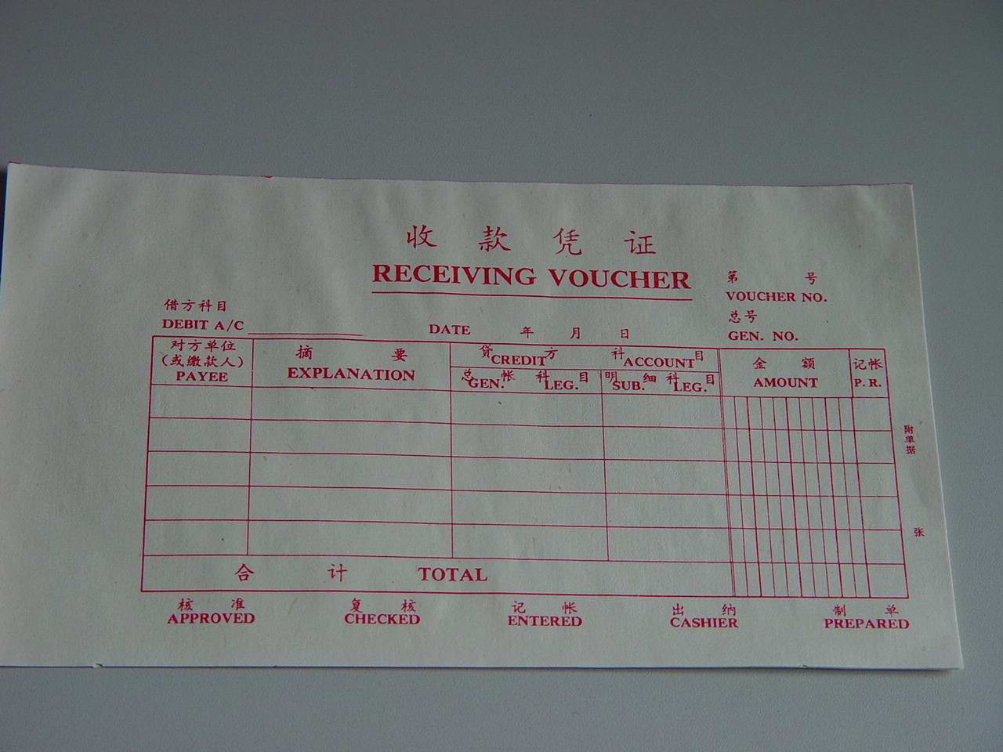

Slide 16
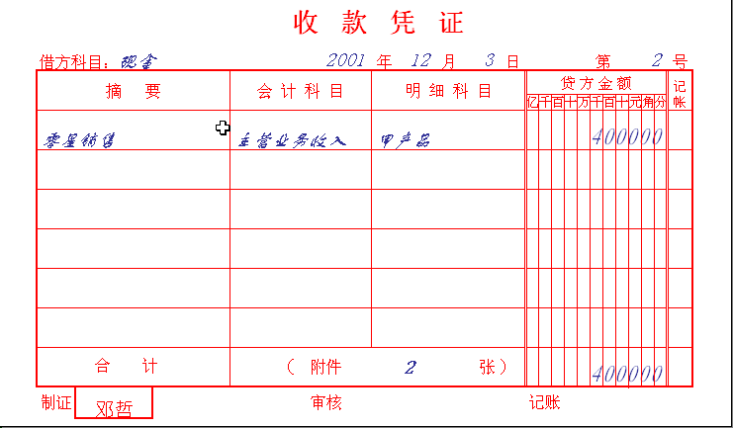

Slide 17
例2
企业购买办公用品，以银行存款支付3180元。
借：管理费用 3180
贷：银行存款 3180

Slide 18
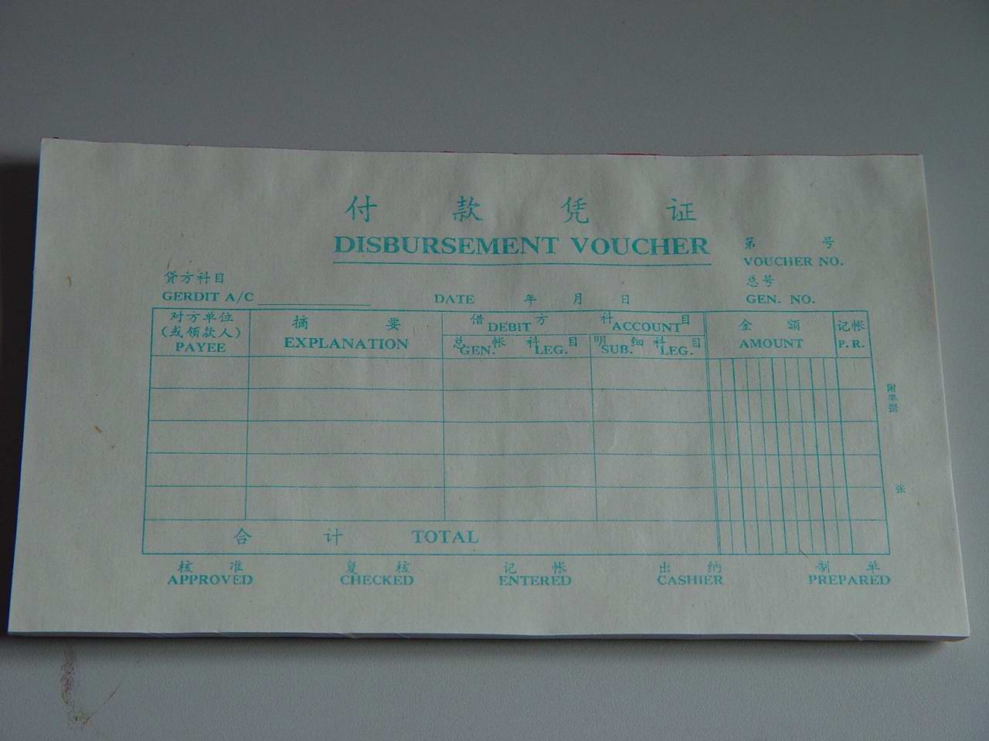

Slide 19
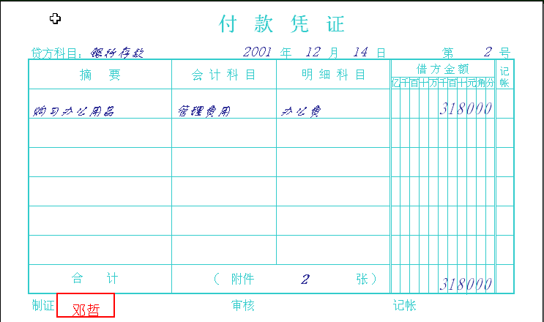

Slide 20
例3
企业生产甲产品领用30m/m圆钢76000元,领用20m/m圆钢42000元。
借：生产成本 118000
贷：原材料 118000

Slide 21
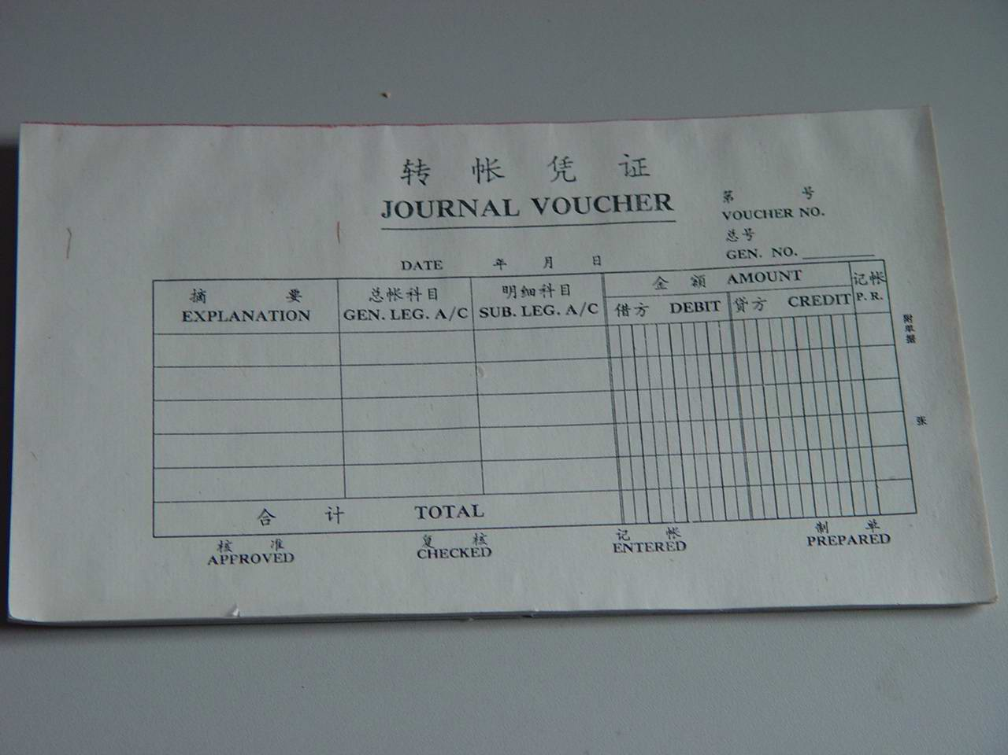

Slide 22
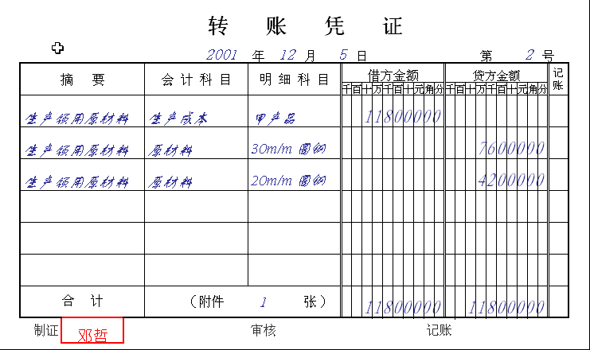

Slide 23
注意事项 ：
银行存款和现金之间的转换只能填制一张凭证，只填付款凭证
每笔经济业务通常填一张记账凭证

Slide 24
例 4：
企业从银行提取现金12000元，以备发放工资
借：库存现金 12000
贷：银行存款 12000
只填制“银行存款付款凭证”

Slide 25
例5：
  企业将当天取得的收入1000元存入银行
  借：银行存款 1000
  贷：库存现金 1000
  只填现金付款凭证

Slide 26
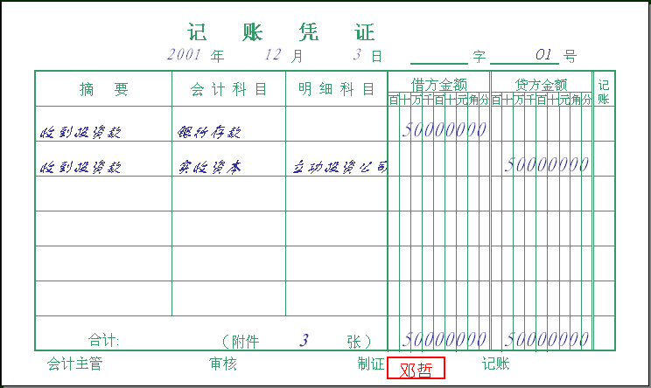

Slide 27
记账凭证按填制方法分为复项记账凭证和单项记账凭证

Slide 28
单项记账凭证的填制
丰海公司
借项记账凭证
对应帐户：原材料 2002年4月1日 编号：2 1/3
会计主管 记账 复核 出纳 制单
摘要 | 一级科目 | 二级或明细科目 | 金额 | 记帐 | 附件1张
领用材料 | 制造费用 | 材料费 | 6000 | √

Slide 29
丰海公司
借项记账凭证
对应帐户：原材料 2002年4月1日 编号：2 2/3
会计主管 记账 复核 出纳 制单
摘要 | 一级科目 | 二级或明细科目 | 金额 | 记帐 | 附件1张
领用材料 | 管理费用 | 材料费 | 4000 | √

Slide 30
丰海公司
贷项记账凭证
对应帐户：制造费用 2002年4月1日 编号：2 3/3
管理费用
会计主管 记账 复核 出纳 制单
摘要 | 一级科目 | 二级或明细科目 | 金额 | 记帐 | 附件1张
领用材料 | 原材料 | 甲材料 | 10 000 | √

Slide 31
汇总记账凭证
是将许多同类记账凭证定期加以汇总后填制的凭证。

Slide 32
科目汇总表
日至 日
科目名称 | 借方发生额 | 贷方发生额 | 记账
库存现金
银行存款
应收账款
坏账准备
短期投资
材料采购
原材料
… …
合计

Slide 33
汇总收款凭证
借方科目：库存现金（银行存款） 200X年4月 第1号
贷方 科目 | 金额 |  |  |  | 总账页数
 | 1-10日 | 11-20日 | 21-30日 | 合计 | 借方 | 贷方
其他应收款 | 200 | 1200 | 60 | 380
主营业务收入 | 1500 | 2000 | 2400 | 5900
营业外收入 | 800 | 1000 | 1300 | 3100
…… | …… | …… | …… | ……
合计

Slide 34
汇总付款凭证
贷方科目：银行存款（现金） 200X年4月 第1号
借方 科目 | 金额 |  |  |  | 总账页数
 | 1-10日 | 11-20日 | 21-30日 | 合计 | 借方 | 贷方
现金 | 100 |  | 5000 | 5100
应付账款 | 2000 |  | 10000 | 12000
物资采购 | 800 | 1000 | 1300 | 3100
…… | …… | …… | …… | ……
合计

Slide 35
汇总转账凭证
贷方科目：原材料 200X年4月 第 1号
借方 科目 | 金额 |  |  |  | 总账页数
 | 1-10日 | 11-20日 | 21-30日 | 合计 | 借方 | 贷方
生产成本 |  |  | 20000 | 20000
制造费用 |  |  | 3000 | 3000
管理费用 |  |  | 5000 | 5000
合计 |  |  | 28000 | 28000

Slide 36
记账凭证的填制要求：
必须根据审核无误的原始凭证填制记账凭证；
正确确定应使用的记账凭证
正确填写记账凭证的日期
连续编号
应注明记账凭证的附件
记账凭证的复核和检查
正确使用会计科目，编制会计分录

Slide 37
记账凭证的审核：
1、记账凭证所附原始凭证的审核；（按原始凭证的审核要求进行复核）
2、记账凭证填制内容的审核；
（所附原始凭证的内容、张数、金额）
3、会计科目审核；
4、记账凭证填制手续和项目的审核。

Slide 38
4.4 会计凭证的保管
会计凭证的保管：是指会计凭证在记账后的
整理、装订和归档存查。
按照《会计档案管理办法》的规定，原始凭证、记账凭证和汇总凭证的保管期限为15年，银行存款余额调节表的保管期限为3年。

Slide 39
课堂练习
1、支付短期银行借款利息1000元
2、用现金购买办公用品110元，直接交付使用
3、为客户A装修居室，工程人工费预计30000元，预收10%定金存入银行。
4、为客户A装修完工，收取剩余款项，存入银行
5、偿还上月所欠货款1800元
6、收回上月甲公司所欠劳务收入2000元
7、本月装修耗用材料11000元
8、购入设备一台，3900元，货款暂欠
9、签发票据一张偿付购入设备所欠货款

Slide 40
Thank You

